Slide 1
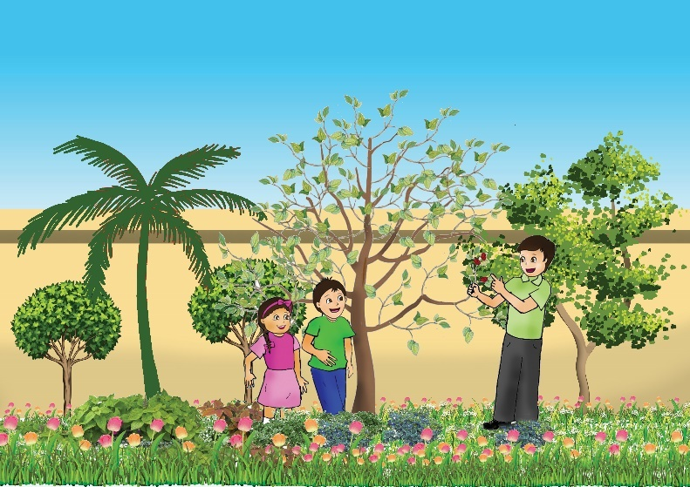
الحَلْقَةُ الأُولى/ اللُّغَةُ العَرَبيّةُ الصَّفُّ الأوّلُ الابْتِدائِــــــيُّ / الفَصْلُ الدِّراسِيُّ الثَّاني
وَحْدَةُ: بيئَتُنا وَصِحَّتُنا الدَّرْسُ الحادِيَ عَشَرَ: حَرْفُ (ث) وحَرْفُ (و)
3-أَكْتَشِفُ الحَرْفَ
اللُّغَةُ العَرَبيّةُ / الصَّفُّ الأوّلُ/ الدَّرْسُ الحاديَ عشرَ (ث) (و)/ ثالثًا: أَكْتَشِفُ الحَرْفَ
وزارة التربية والتعليم –الفصل الدراسي الثاني 2020-2021م

Slide 2
ث
1. أَقْرَأُ:
ثِــــمارٌ
ثُـــــرَيَّا
ثَــــــلاثَةٌ
ثِــ
ثُــــ
ثَـــ
ثِ
ثُ
ثَ
ــــثِ
ـــــثُ
ـــــثَ
ـــثِـــ
ــثُـــ
ــثَـ
ثِــــ
ثُــــ
ثَــــ
اللُّغَةُ العَرَبيّةُ / الصَّفُّ الأوّلُ/ الدَّرْسُ الحاديَ عشرَ (ث) (و)/ ثالثًا: أَكْتَشِفُ الحَرْفَ
وزارة التربية والتعليم –الفصل الدراسي الثاني 2020-2021م

Slide 3
1. أَقْرَأُ:
ث
ابْعَثْ
أَثْــوابٌ
مُثْمِرَةٌ
ــــعَثْ
أَثْــــ
مُـــثْــ
ثيـرانٌ
مَنْثورٌ
ثابِتٌ
ثيـــ
ــــثو
ثا
ثي
ـــثيـــ
ـــثو
ــثا
ـــــثي
ثيـ
ثو
ثا
مُثَلَّـــــثٍ
مُثَلَّـــــــثًا
مُثَلَّـــــثٌ
ــــثٍ
ــــثًا
ــــثٌ
اللُّغَةُ العَرَبيّةُ / الصَّفُّ الأوّلُ/ الدَّرْسُ الحاديَ عشرَ (ث) (و)/ ثالثًا: أَكْتَشِفُ الحَرْفَ
وزارة التربية والتعليم –الفصل الدراسي الثاني 2020-2021م

Slide 4
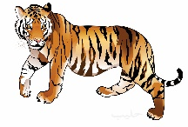
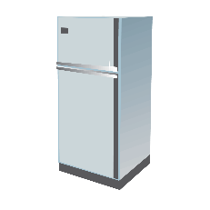
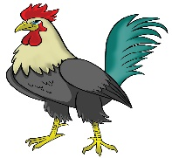
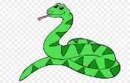
2-أُسَمّي الصُّوَرَ، وَأُلَوِّنُ الـمُرَبَّعَ تَحْتَ الصّورَةِ الّتي يَحْتَوي اسْمُها عَلى:
ثَـــــــ
نَــــمِــرٌ
ثَلّاجَةٌ
ثَعْلَبٌ
ثُـــــــ
ديــــكٌ
ثُعْبانٌ
فَراشَةٌ
اللُّغَةُ العَرَبيّةُ / الصَّفُّ الأوّلُ/ الدَّرْسُ الحاديَ عشرَ (ث) (و)/ ثالثًا: أَكْتَشِفُ الحَرْفَ
وزارة التربية والتعليم –الفصل الدراسي الثاني 2020-2021م

Slide 5
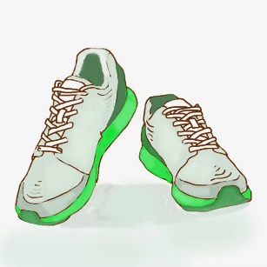
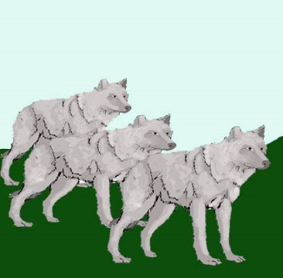
3-أُسَمّي الصُّوَرَ، وَأَصِلُها بِالـحَرْفِ الـمُناسِبِ لَها:
ثَلْجٌ
حِذاءٌ
ث
ذِئابٌ
ذ
مُثَلَّثٌ
اللُّغَةُ العَرَبيّةُ / الصَّفُّ الأوّلُ/ الدَّرْسُ الحاديَ عشرَ (ث) (و)/ ثالثًا: أَكْتَشِفُ الحَرْفَ
وزارة التربية والتعليم –الفصل الدراسي الثاني 2020-2021م

Slide 6
4- أَضَعُ حَوْلَ الْكَلِمَةِ الَّتي تَحْتَوي عَلَى:
ثَمانِيَةٌ اثْنانِ ثُرَيَّا
ثَـــــــ
لَيْثٌ ثيـــــرانٌ مُثَلَّثٌ
ثيـــــــ
ثُعْبانٌ ثامِرٌ بُثَيْنَةُ
ثا
تَمْثيلٌ مُثابِرٌ ثومٌ
ثو
اللُّغَةُ العَرَبيّةُ / الصَّفُّ الأوّلُ/ الدَّرْسُ الحاديَ عشرَ (ث) (و)/ ثالثًا: أَكْتَشِفُ الحَرْفَ
وزارة التربية والتعليم –الفصل الدراسي الثاني 2020-2021م

Slide 7
5- أُلاحِظَ شَكْلَ حَرْفِ (ث)، وَأَصِلُ كُلَّ كَلِمَةٍ بِالـدّائِرَةِ الـمُناسِبِةِ كَما في الـمِثالِ:
بَحَثَ
ثــــــ
لَيْثٌ
ــثــ
ثَعْلَبٌ
نَثَرَ
ثَوْرٌ
ـث
مِحْراثٌ
وَرِثَ
ث
مُثْمِرَةٌ
اللُّغَةُ العَرَبيّةُ / الصَّفُّ الأوّلُ/ الدَّرْسُ الحاديَ عشرَ (ث) (و)/ ثالثًا: أَكْتَشِفُ الحَرْفَ
وزارة التربية والتعليم –الفصل الدراسي الثاني 2020-2021م

Slide 8
و
6. أَقْرَأُ:
وِدادُ
وُرودٌ
وَجَدَ
وِ
وُ
وَ
ـوِ
وُ
ـــوَ
وِ
ــوُ
وَ
اللُّغَةُ العَرَبيّةُ / الصَّفُّ الأوّلُ/ الدَّرْسُ الحاديَ عشرَ (ث) (و)/ ثالثًا: أَكْتَشِفُ الحَرْفَ
وزارة التربية والتعليم –الفصل الدراسي الثاني 2020-2021م

Slide 9
6. أَقْرَأُ:
و
أَوْراقٌ
مَوْعِدٌ
أَوْ
مَـوْ
يَطْــــــوي
طاووسٌ
واقِفٌ
ــــوي
وو
وا
ـــوي
ــويـ
ويـ
وو
ـــوا
وي
ـوو
وا
حُلْوٍ
حُلْوًا
حُلْوٌ
ــــوٍ
ــــوًا
ــــوٌ
اللُّغَةُ العَرَبيّةُ / الصَّفُّ الأوّلُ/ الدَّرْسُ الحاديَ عشرَ (ث) (و)/ ثالثًا: أَكْتَشِفُ الحَرْفَ
وزارة التربية والتعليم –الفصل الدراسي الثاني 2020-2021م

Slide 10
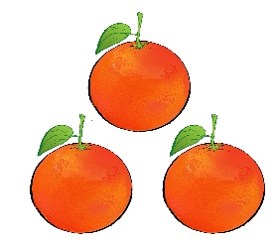
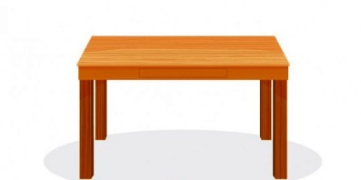
7-أُسَمّي الصُّوَرَ، وَأَضَعُ حَوْلَ كُلِّ صورَةٍ يَحْتَوي اسْمُها عَلى حَرْفِ(و):
طاووسٌ
وَرْدَةٌ
بُرْتُقالٌ
طاوِلَةٌ
اللُّغَةُ العَرَبيّةُ / الصَّفُّ الأوّلُ/ الدَّرْسُ الحاديَ عشرَ (ث) (و)/ ثالثًا: أَكْتَشِفُ الحَرْفَ
وزارة التربية والتعليم –الفصل الدراسي الثاني 2020-2021م

Slide 11
8- أَقْرَأُ، وأَضَعُ حَوْلَ الْكَلِمَةِ الَّتي تَحْتَوي عَلَى:
وُعولٌ وَقَفَ وُرودٌ
وُ
طاوِلَةٌ وِسادَةٌ صُوَرٌ
وِ
واحِدٌ وَليدٌ واقِفٌ
وا
إِوَزَّةٌ طَويلٌ سَلْوى
ــــويــــ
اللُّغَةُ العَرَبيّةُ / الصَّفُّ الأوّلُ/ الدَّرْسُ الحاديَ عشرَ (ث) (و)/ ثالثًا: أَكْتَشِفُ الحَرْفَ
وزارة التربية والتعليم –الفصل الدراسي الثاني 2020-2021م

Slide 12
9-أُلَوِّنُ الكَلِمَةَ الَّتي تَحْتَوي عَلى:
أَكْوابٌ | مَوْعِدٌ | وَرْدَةٌ | أَمْواجٌ |  | ــوا
رِواقٌ | يَـحْوي | فَرْوٌ | يَطْوي |  | ــــوي
اللُّغَةُ العَرَبيّةُ / الصَّفُّ الأوّلُ/ الدَّرْسُ الحاديَ عشرَ (ث) (و)/ ثالثًا: أَكْتَشِفُ الحَرْفَ
وزارة التربية والتعليم –الفصل الدراسي الثاني 2020-2021م

Slide 13
10- أُجَرِّدُ حَرْفَ (ث) وَحَرْفَ (و) مِنَ كَلِماتِ الجُمْلَةِ الآتِيَةِ:
كَــــوَتْ وَفــــــاءُ ثَـــــــــــــــــــــــــــوْبًا بِالـمِكْــــــــواةِ.
.
.
.
.
.
ـــوا
ــــــــــوْ
ثَـــــ
وَ
ـــــوَ
اللُّغَةُ العَرَبيّةُ / الصَّفُّ الأوّلُ/ الدَّرْسُ الحاديَ عشرَ (ث) (و)/ ثالثًا: أَكْتَشِفُ الحَرْفَ
وزارة التربية والتعليم –الفصل الدراسي الثاني 2020-2021م

Slide 14
11- أُحَلِّلُ الكَلِماتِ إِلى مَقاطِعِها :
وَثَبَ
ثَوابٌ
مُـثيرٌ
ــــبَ
ثَــــ
وَ
بٌ
ـــوا
ثَـــ
ـــثيـــ
ـــرٌ
مُـــ
اللُّغَةُ العَرَبيّةُ / الصَّفُّ الأوّلُ/ الدَّرْسُ الحاديَ عشرَ (ث) (و)/ ثالثًا: أَكْتَشِفُ الحَرْفَ
وزارة التربية والتعليم –الفصل الدراسي الثاني 2020-2021م

Slide 15
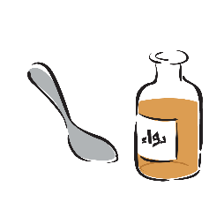
12- أُكْمِلُ الكَلِمَةَ بِالــــمَقْطَعِ الـمُناسِبِ:
 | ـــوو | ـــوي
دَ ءٌ
وِ | وَ
رودٌ
وا
وُ
...
...
اللُّغَةُ العَرَبيّةُ / الصَّفُّ الأوّلُ/ الدَّرْسُ الحاديَ عشرَ (ث) (و)/ ثالثًا: أَكْتَشِفُ الحَرْفَ
وزارة التربية والتعليم –الفصل الدراسي الثاني 2020-2021م

Slide 16
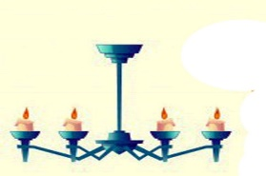
12- أُكْمِلُ الكَلِمَةَ بِالــــمَقْطَعِ الـمُناسِبِ:
ثِـــــ |  | ثَـــ
ـــــرَيَّا
ثِ | ثُ
ثَـــلا نَ
ثُـــــ
ثو
...
...
اللُّغَةُ العَرَبيّةُ / الصَّفُّ الأوّلُ/ الدَّرْسُ الحاديَ عشرَ (ث) (و)/ ثالثًا: أَكْتَشِفُ الحَرْفَ
وزارة التربية والتعليم –الفصل الدراسي الثاني 2020-2021م

Slide 17
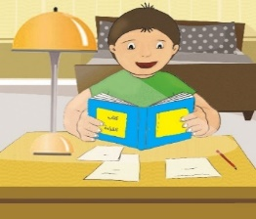
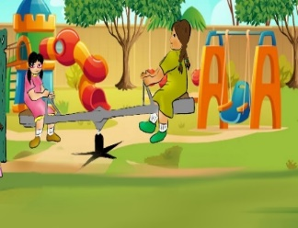
13- أُكْمِلُ الكَلِماتِ بِالـمَقْطَعِ الـمُناسِبِ:
نو
بيـ
ــثيـ
ــتا
- في فَصْلِ الرَّ ــــعِ تَنْمو أَوْراقُ شُجَيْرَةِ التّوتِ.
...
- قَرَأَ بَدْرٌ كِــــ بَ القِراءَةِ.
...
- لَعِبَتْ رِحابُ وَ رَةُ لُعْبَةَ الـميزانِ.
...
- سَقَطَتْ مِنَ الشُّجَيْرَةِ أَوْراقٌ كَـــــــ ــــرَةٌ.
...
اللُّغَةُ العَرَبيّةُ / الصَّفُّ الأوّلُ/ الدَّرْسُ الحاديَ عشرَ (ث) (و)/ ثالثًا: أَكْتَشِفُ الحَرْفَ
وزارة التربية والتعليم –الفصل الدراسي الثاني 2020-2021م

Slide 18
14. أُرَكِّبُ كَلِماتٍ بِالــمَقاطِعِ :
ثَـــمينٌ
ــــنٌ
ـــميـــ
..........................
ثَــــــ
ــقيـــ
ثَــقيــــلٌ
ــــلٌ
..........................
اللُّغَةُ العَرَبيّةُ / الصَّفُّ الأوّلُ/ الدَّرْسُ الحاديَ عشرَ (ث) (و)/ ثالثًا: أَكْتَشِفُ الحَرْفَ
وزارة التربية والتعليم –الفصل الدراسي الثاني 2020-2021م

Slide 19
14. أُرَكِّبُ كَلِماتٍ بِالــمَقاطِعِ :
ثابِتٌ
ــــتٌ
ثا
..........................
بِــــ
ذا
ذابِـــــلٌ
ــــلٌ
..........................
اللُّغَةُ العَرَبيّةُ / الصَّفُّ الأوّلُ/ الدَّرْسُ الحاديَ عشرَ (ث) (و)/ ثالثًا: أَكْتَشِفُ الحَرْفَ
وزارة التربية والتعليم –الفصل الدراسي الثاني 2020-2021م

Slide 20
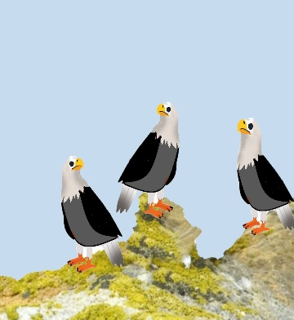
15. أُكْمِلُ الجُمْلَةَ بِالبِطاقاتِ الآتِيَةِ:
ثَلاثَةُ
قِمَّةِ
نُسورٍ
عَلى
-وَقَفَتْ الـجَبَلِ.
..........................
..........................
..........................
..........................
اللُّغَةُ العَرَبيّةُ / الصَّفُّ الأوّلُ/ الدَّرْسُ الحاديَ عشرَ (ث) (و)/ ثالثًا: أَكْتَشِفُ الحَرْفَ
وزارة التربية والتعليم –الفصل الدراسي الثاني 2020-2021م

Slide 21
انْتَهى الدَّرْسُ
اللُّغَةُ العَرَبيّةُ / الصَّفُّ الأوّلُ/ الدَّرْسُ الحاديَ عشرَ (ث) (و)/ ثالثًا: أَكْتَشِفُ الحَرْفَ
وزارة التربية والتعليم –الفصل الدراسي الثاني 2020-2021م

